Slide 1
Eesti keele emotsioonisõnastik ja selle rakendamine tekstianalüüsis
Ene Vainik (EKI)
Mark Mets (KIRMUS, TLU)
Kaarel Veskis (KIRMUS, TÜ)

Slide 2
KAVA
Taustast
Mis probleemi me lahendame?
Kuidas on saadud tänapäeva eesti keele emotsioonisõnastik? Mis on selle peamised parameetrid?
Kuidas on saadud regivärsside emotsioonisõnastik? Mis on selle peamised parameetrid?
Sõnastike rakendamine tekstianalüüsis: liides(t)e demonstratsioon
Arutelu

Slide 3
“Emotsioonide arengumustrid eesti kultuuris”
(Projekt EKKD-III5; juht A. Fiodatova; KIRMUS)
Projekti eesmärk: Uurida emotsioonide ja nende väljendusviiside kujutamist eesti kultuuris eri aegadel ja žanrites. Näidata kultuuripärandi seotust eestlaste tundeelu, meelsuse ja hoiakutega.
  Fookuses murranguajad – isiklikud (nt pulmad, matused) ja ühiskondlikud (nt taasiseseisvumine)
Kasutatavad andmestikud: Eesti Kirjandusmuuseumi kogud
  Muusika minu elus
  Elulood
  Muistendid
  Muinasjutud
  Regilaulud
Notes:
Ettekanne tutvustab KIRMUSE projekti "Emotsioonide arengumustrid eesti kultuurimälus" raames loodavat emotsioonisõnastikku ja selle rakendamiseks loodud prototüüptarkvara. Projekti eesmärk on muuta arvutuslikult analüüsitavaks emotsionaalsed ja emotsioonidega seotud kirjakohad erinevates eestikeelsetes tekstikogudes (nt muistendid, muinasjutud, elulood, pärimusvõistluste andmestikud, aga ka regivärsid). Pikaajalisem uurimisküsimus puudutab seda, millised emotsioonid kerkivad esile eri tüüpi sündmuste kontekstis, ning milliseid mustreid on võimalik tekstikorpuste üleselt üldistada.
Projekti eesmärk (annotatsioonist) emotsioonide ja nende väljendusviiside kultuurimustrite kujutamine eristub žanrite (elulugude, muistendite, kogumisvõistluste laekunud materjalide, muinasjuttude ja regilaulude) ja ajaperioodide lõikes. Kultuurimustrite uurimishuvi keskmes on kultuuripärandi seotus eestlaste tundeelu, meelsuse ja hoiakutega.

Slide 4
Mis probleemi me lahendame?
Eesmärk
Leida ja kirjeldada emotsiooniväljendusi tekstikorpustes
Tuvastada konkreetsed emotsioonid/emotsioonide kategooriad
→ mitte ainult positiivne/negatiivne tonaalsus
NB! Osas tekstidest arhailine ja/või murdeline keelekasutus – kuidas tuvastada?
Lähenemine ja eelised (võrreldes mustkast-LLM-ga)
Suurem läbinähtavus
→ otsustusloogika on jälgitav ja kontrollitav
Stabiilsem korratavus
→ tulemused ei sõltu muutuvatest mudelitest
Lokaalne rakendatavus
→ võimaldab andmete töötlemist ilma väliste teenusteta
Eesti keelest (ja kultuurist) lähtumine
Notes:
Olemasolevad sõnastikupõhised vahendid, eelkõige eesti valentsisõnastik, võimaldavad hinnata teksti üldist emotsionaalset tonaalsust positiivse ja negatiivse teljel, kuid ei erista täpsemalt emotsioonide laadi (vt nt Pajupuu jt 2016; Jaanimäe 2018). Siinse projekti käigus on vaja mitte ainult hinnata, kas tekst on positiivne või negatiivne, vaid tuvastada tekstist konkreetsetele tunnetele viitavate sõnade mainimisi, näidates ära potentsiaalse emotsioonisõna seose laadi emotsioonikategooriaga (nt rõõm, lein, viha, hirm või häbi). Kategoriaalsele kuuluvusele lisaks on plaan määratleda ka dimensionaalseid väärtusi nagu valents, intensiivsus, kesksus kategooria liikmena (prototüüpne vs perifeerne, vt nt Rosch 1973).
.

Slide 5
Kuidas on saadud tänapäeva eesti keele emotsioonisõnastik?
Päring EkiLexist
Sünonüümid
Antonüümid
Kohüponüümid
Sarnased sõnad
NB! Polüseemia
=> ca 12000 rida tabelis
Mis on emotsioonisõna? Või hoopis: tundesõna?
Näiteid: nimetab: mure, kirjeldab: norgus; väljendab: oh!, kõnetab: vaeseke, …kirjeldab väljendustegevust: halama; üldistab: morn jne
=> sõnad (ja mõisted) liigendavad kultuuris käibivaid emotsiooniteadmisi. Suurem sagedus => laialdasem käive? Mitmekesisem sõnavara => mitmekesisem enesetunnetus?
2025—2026
Tagasi algnimekirjade juurde
ca 900
lemmat seemneks
Seemnesõnade lisamine
Korduvate lekseemide eemaldamine
=> ca 6000 rida tabelis
Andmete puhastamine, kategoriseerimine iteratiivselt:
inimene > LLM > inimene
=> ca 5800 rida tabelis
2001—2004
Vainik 1
Vainik 2
Allik (Veski)
Kästik (Niit)
NB! Piirnev sõnavara
ca 350
mõistet
Notes:
Siinne lähenemine on loomult induktiivne, kasvades välja sõnavara semantilisest liigendamisest. Emotsioonisõnade ja -mõistete teoreetiline tõlgendus ühendab elemente erinevatest teooriatest: nii kategoriaalsetest ehk nn baasemotsiooniteooriatest (nt Ekman 1972), kui dimensioonilistest (nt Russell, 1980); omades enim ühisjooni integratiivse mitmeastmelise hindamisteooriaga (nt Scherer 2001, vt lähemalt Fontaine jt 2013) ning nn konstrueeritud emotsioonide teooriaga (vt nt Feldmann Barrett, 2016). Viimane rõhutab mh seda, et emotsioonide kujunemine on olemuslikult sotsiaalne -- ehkki aju kohanemisvõime on antud geneetiliselt, kujundavad just põlvkondadeüleses keelelises ja sotsiaalse praktikas vahendatud mõisted nii keskkonda kui sellele omistatavaid tähendusi

Slide 6
Emotsioonisõnastiku parameetrid
5852 tähendust · 4833 sõna (lemmat) · 393 emotsioonimõistet + muu
sõna, seletus ja kasutusnäited Ekilexist
Seose laad (otsesed, metonüümsed, assotsiatiivsed →kehatunded, hinnangulised, jne)
Kontiinum: emotsioon/tunne → meeleolu → hoiak → kalduvus → isikuomadus
Emotsionaalne valents (NB! Neutraalsed vajavad ülevaatamist)
Prototüüpsus (seose laad + tähenduse koht sõna juures)
Mõisted (küllaltki sõnalähedased)
Raamsituatsioon (nt Ohuolukord, Lähisuhted, Ergastatus jne) – vajab valideerimist
Emotsioonisõnastik — emo_prioriteet vaatur
Notes:
Seose laad:
Psühholoogia üldterminid – siin on kastusmõisted ja ka mõned konkreetsemad sõnad, kui nad on kasutatud üldistatud tähenduses. Need seostuvad emotsioonikategooriaga üldiselt, pole raamsituatsioonide suhtes määratletavad.
Otsesed e denotatiivsed emotsiooni- ja tundenimetused, mis loovad eristusi kategooria sees. Siia kuuluvadtähendusgrupid, psühh/emotsioon (lühiajalised) ja psühh/meeleolu (pikema-ajalised) ning psühh/hoiak (veel püsivamad). Mõisted ja raamsituatsioonid on loodud eeskätt nende liigendmiseks.
Kaudsed e metonüümiliselt viitavad sõnad, mis vihjavad emotsiooni aset leidmisele selle mingile väljendamise aspektile osutamise kaudu
Emotsioonide väljendustegevused – näoilmed, väljendusliigutused, verbaalse väljaelamise nimetused, kehatundmuste kirjeldused. Kultuuris üldteada ja sellisena äratuntavad kehalis-prosoodilised vihjed.
Emotsioonikõnetused ehk konventsionaalsed pöördumised, mh viisakuskõnetused
Emotsioonihüüded (ehk peamiselt traditsioonilised kirumis- ja vandesõnad)
Suhtluspartiklid – nõrgad heakskiidu ja nõustumisavaldused
Assotsiatiivselt seotud – sõnad, mis viitavad sündmustele, tegudele, omadustele, mis tavateadmistes seonudvad emotsionaalsete olukordadega (nagu nt tülid, arveteklaarimised). Emotsioon võib olla nende nähtuste suhtes kas käivitaja või tagajärg (või mõlemat)
Emotsioonide ja tunnetega piirnevad psühholoogianähtused
Kehatunded – füüsilised ja füsioloogilised aistingud, peamiselt puuduseseisundid nagu nälg, janu, valu
Soovid ja puuduseseisundid – vihjavad lähene-põgene strateegiale.
Meeleseisundid – keskendumise ja vaimse tegevusega seotud seisundid
Emotsionaalse värvinguga käitumiskalduvused (ei ole nii püsiv omistus nagu isikuomadusel)
Emotsionaalse värvinguga isikuomadused – püsiomadused
Teksti ekspressiivsus:
Intensiivistaja (adverbid)– näitab emotsionaalset laetust, sooviga väljendust võimendada.
Intensiivne (adjektiivid) – moduleerib propositsiooni mõnda aspekti tugevuse või nõrkuse suunas.
Rõhutus – lisab väitele kõneleja kinnituse või kahtlus
Hinnangulisus – sõnad, mis tähistavad objekte, nähtusi, omadusi, tegevusi, millega kaasneb hinnanguline konnotatsioon. See sõnaklass saab olla abiks tonaalsuse ehk tundetooni määramisel. Mõned neist on seostatavad mõne kindlama emotsioonimõiste ja raamsituatsiooniga, kuid üldjuhul ma neid esile ei ole toonud.
Mõisted ja raamsituatsioonid
Iga sõna juurde on antud MÕISTE, mis üldistab samatähenduslikke ja samaviitelisi sõnu. Lisaks MÕISTELE on antud veelgi üldistaum RAAMSITUATSIOON ehk see olukord, milles vastva mõiste sõnadega märgitavad seisundid on eeskätt relevantsed. Tüüpiliselt on samas raamsituatsioonis võimalik kas positiivne või negatiivne emotsioon/tunne/meeleolu/hoiak/kalduvus jne Raamsituatsioonidega olen püüdnud semantilist välja organiseerida ja liigendada lsiaks mõistetele, mis on üsna sõnalähedased. Mõned sõnad omavad mitmeid mõisteid (polüseemia) ning mõned mõisted omavad mitut raamsituatsiooni. Raamsituatsioonde süsteem vajab ehk täpsustamist, kuid peaks pakkuma esialdset orientateerumisvõimalust.
Peamised raamsituatsioonid:
Ergastatus
Siin on sõnad ja mõisted, mille tähendus liigendab erksuse ja selle puudumise telge. Teisest küljes liitub hinnangulisus (meeldiv elevus vs ebameeldiv ärevus ja teise otsas meelidiv lõõgastus vs ebameelidivaks hinnatav tuimus). See raamsituatsioon omab teatavat ühisala Ohuolukorraga, nt ärevuse ja hirmu vahel ei ole konkreetset piiri. Teisalt piirneb ka Naudingulisusega, nt eksaltatsioon on väga tugev meeldiv ergastatus.Samuti piirneb teovõimega, nt aktiivne tähendab nii ergastatud olekut, kui selle reliseerimist tegevustesse.
Ootamatu olukord
See raamsituatsioon kätkeb sõnu ja mõisteid, mis viitavad sellele, kui olukord ei vasta tavakogemusel põhinevale ootustele. Meeldivat poolust märgivad üllatus, imestus, vapustav ja ebameeldivat ehmatus, jahmatus, hämming jne.
Ohuolukord
Selle raamsituatsiooni sõnad sisaldavad sõnu, mis osutavad, kuidas mõistestatakse ohuna määratletud situatsiooni. Ohu vältimisvajadusele viitab HIRMU rühm (erineva tugevuse ja kestusega seisundid) ning toimetulekuga turvalisus, julgus, vaprus ning kartmatus jne.
Teovõime
Selles raamsituatsioonis on relevantne hinnata inimese tegutsemisvalmidust arvestades erinevaid keskkonna või ka iseenese omadustest tulenevaid asjaolusid.Skaala teovõimelises ehk meeldivas otsas on toimekas, tragi, jõuline jne ning negatiivses otsas jõuetus, abitus, kurnatus, nõrkus jne
Edu vs ebaedu
Siin on sõnad ja mõisted, mis on seotud sellega, kuidas inimesel läheb – kas tema eesmärgid, ootused ja soovid enda ja kaasinimeste käitumise suhtes saavad premeeritud meeldivate tunnetega (rahulolu, rõõm, õnn, vaimustus) või siis vastupidi – tuleb kogeda ebaedu või altminekuga seotud seisundeid (nördimus, pahameel, pettumus, viha, raev jne)
Nauditavus
Seda raamsituatsiooni iseloomustavad sõnad, mis kitsamalt väljendavad subjektiivse kogemuse meeldivust (nt nauding, lõbu, lust, meeldimine) või siis vastipidi ebameeldivust (ebamugavus, kannatus, piin, vaev)
Raske olukord
Sellesse raamsituatsiooni on hõlmatud sõnad ja mõisted, mis kajastavad mitmesuguste nii hingeliste kui kogniivsete ummikseisudega toimetulemist. Negatiivse poole pealt on siin kahtlus, kõhklus, kimbatus, lootusetus, ängistus, meeleheide jne ning toimetuleku poolt kannavad nt meelekindlus, lootus, optimism, südi.
Motiveeritus
Antud raamsituatsioon kätkeb mõisteid ja sõnu, mis iseloomustavad tõmmet vs tõukumist. Positiivsele ehk tõmbe poolusele kuuluvad himu, huvi, iha, ahvatlus, kirg ja negatiivset ehk tõukereakstiooni esitavad ükskõiksus, igavus, tülpimus, vastikus, jälestus jne
Osasaamine vs kaotus
Siin on põhirõhk kaotuseseisunditel (nt hingevalu, igatsus, haledus, kurbus, masendus) mille vastukaaluks on hetkel paigutatud sõnad, millega märgitakse osasaamist kogemusest, mida ehk sellisena ei osatud oodata ega planeeridagi (liigutus, hardus, aukrtus, ülev).
(Sotsiaalne) väärtustatus
Sellesse raamsituatsiooni on koondatud sõnad ja mõisted, mille sisuks on väärtustamine vs väärtusetuse taju, peamiselt sotsiaalsete situatsioonide kontekstis.Positiivsee pooluse näited on au, austus, imetlus, lugupidamine, väärikus, uhkus ning negatiivse poole peal on kohmetus, uje, armetu, alandus, häbi, aga ka ühiskonna normatiivsest suhtumisest tingituna nt auahnus, upsakus jne.
Kaasatus vs isolatsioon
Siin on sõnad ja mõisted, mis isoloomustavad indiviidi suhet, suhtumist ja suhtlemist grupiga. Positiivse poole peal on siin usaldus, ühtekuuluvustunne, üksmeel, siirus, avatus jne ning negatiivse ehk isolatsiooni poolel on võõristus, usaldamatus, enesessetõmbumine, üksindus, üksildus jne
Lähisuhted
See raamsituatsioon ühendab sõnu ja mõisteid, mille keskmes on inimeste (aga ka inimeste ja muu elusa) vaheline suhtedünaamika. Positiivse ehk meeldiva poole peal on siin empaatia, hool, armastus, sõprus, kiindumus, abivalmidus jne. Negatiivse pooluse moodustavad kahjurõõm, kadedus, viha, julmus, halastamatus jne.
Vastutus
See raamsituatsioon koondab sõnu ja mõisteid, mis suhestuvad kuidagi sellega, kuivõrd inimene vastutab (kas siis enda või teiste) olukorra eest. Meeldival poolel on siin nii sotsiaalselt soovitavad seisundid nagu hool, kohusetunne, distsipliinitunne kui ka subjektiivselt meeldivad vastutusevabad seisundid nagu muretu, kelmikas üleannetu. Negatiivse pooluse sõnad on nt hool, mure, süümepiin, stress ning sotsiaalselt ebasoovitavad nagu hoolimatus või jultumus.
Moraalsed tunded

Slide 7
Kuidas on saadud regivärsside emotsioonisõnastik?
12 tuvastusmeetodit, suurem osa põhinevad lemmatiseeritud regilaulutekstide LLM-tõlgetel (Deepseek R1):
Lemmatiseerimine — EstNLTK + murdekorpus, sõnastikud, LLM (Pivovarova jt 2025) jm meetodid
Asendustest (Harris 1954) - sõna → värsimall → kandidaadid; LLM (Claude Opus) eraldab emotsioonisõnad värsikonteksti alusel
SetFit (Tunstall jt 2022) — tekstiklassifitseerija, treenitud 20 000 emotsioonisõnal, mis leiti asendustesti ja LLMi abil
GoEmotions (Demszky jt 2020) — masinõppemudel, hindab tõlke alusel regilaulusõna seotust emotsioonidega.
Emotsioonileksikonid: NRC EmoLex, DepecheMood++ — ingliskeelsete sõnade emotsiooniskoorid kantakse üle regilaulusõnadele
GLiNER (Zaratiana jt 2024), WordNet (Princeton, NLTK) — kasutati tõlgete alusel regilaulusõnade semantiliseks kategoriseerimiseks
Lemmapõhine laiendamine — lemma ↔ sõnavormid tsüklid + tänapäeva emotsioonisõnastik
Notes:
Regilaulutekstid eelnevalt lemmatiseeriti erinevate meetodite kombinatsiooniga. Vt lähemalt https://runoverse.org/about.html sektsioon "Lemmatization". Palju abi oli seejuures murdekorpusest, Kristiina Rossi ja FILTER töörühma varasemast tööst (osa regilaulusõnavormidest oli käsitsi lemmatiseeritud). Korrektsete lemmadega on esialgu varustatud siiski ainult umbes 70% sõnavormidest.
SetFit — tekstiklassifitseerija, mida saab näidete alusel kohandada. Treenitud 20 000 emotsioonisõnal, mis leiti asendustesti + LLM abil.
Asendustest - Distributiivse semantika meetod - Värsist eemaldatakse emotsioonisõna → tekib värsimall (tühja kohaga). Kandidaadid on kõik teised sõnad, mis samas korpuses sellele mallile sobituvad. Claude eraldab kandidaatite seast emotsioonisõnad. Gliner ja WordNet - kasutati emotsioonimärgendite parandamiseks, nt kui sõna kategooria on loom või taim, siis ilmselt ei ole tegu emotsioonisõnaga.
Lemmade alusel sõnastiku laiendamise tsükilid — Näiteks, kui ühe lemma alla koonduvad sõnavormid kuuluvad enamasti samasse emotsioonikategooriasse, laiendatakse kategooriat ka seni märgendamata sõnavormidele. Laiendamiseks kasutati ka Ene Vainiku tänapäeva emotsioonisõnastikku: Kui EV sõnastiku lemma kattub regilaululemmaga, siis selle lemma all olev sõnavorm läbib LLM klassifitseerimise ja valideeritud uued emotsioonisõnad lisatakse regilauluemotsioonisõnastikku.
Sõnastikuandmestikus on säilitatud iga sõnavormi kohta info, milliste meetodite kaudu see on sõnastikku jõudnud. Vajadusel on võimalik näiteks üksnes tõlgete kaudu sõnastikku jõudnud osa välja filtreerida. Lõplik märgendus sõltub sellest, mitu meetodit omavahel nõustuvad.

Slide 8
Regivärsside emotsioonisõnastiku peamised parameetrid
ca 64 000 sõnavormi, põhjalik metainfo iga sõnavormi kohta
Lisaks eesti regilaulude andmebaasi tekstidele ka Soome jt põhjapoolsete alade regilaulutekstide (lisaks Kalevala, Kalevipoeg) emotsioonisõnad
26 emotsioonivaldkonda, KURBUS, VIHA enim esindatud
Emotsioonisõnade osakaal suurim Ingeri aladel ja Setumaal
85-90% täpsus (töö pooleli parandamise osas)
Veebiliidesed (RunoVerse.org):
→ Sõnaperede võrgustik — otsing, filtrid, näitevärsid, korpusesagedus, tõlked jne
→ Kaardirakendus — eri kategooriatesse liigitatud emotsioonisõnade osakaal kihelkonniti
→ Emotsioonisõnade ülevaade — filtritele vastavad emotsioonisõnad regivärssides esile tõstetud
Notes:
Umbes 34% regilaulude emotsioonisõnastiku sõnavormidest kattub EV tänapäeva emotsioonisõnastiku sõnavormidega (Vabamorfi abil genereeritud). Statistika piirkondliku osakaalu, domineerivate emotsioonivaldkondade jm osas on esialgsed ja vajavad kontrollimist, näiteks kuna mõni sagedane vale või mitmetähenduslik sõnavorm (nt 'taha' <- 'tahtma') võib statistikat moonutada.

Slide 9
Sõnastiku rakendamine tekstianalüüsis: liides(t)e demonstratsioon

Slide 10
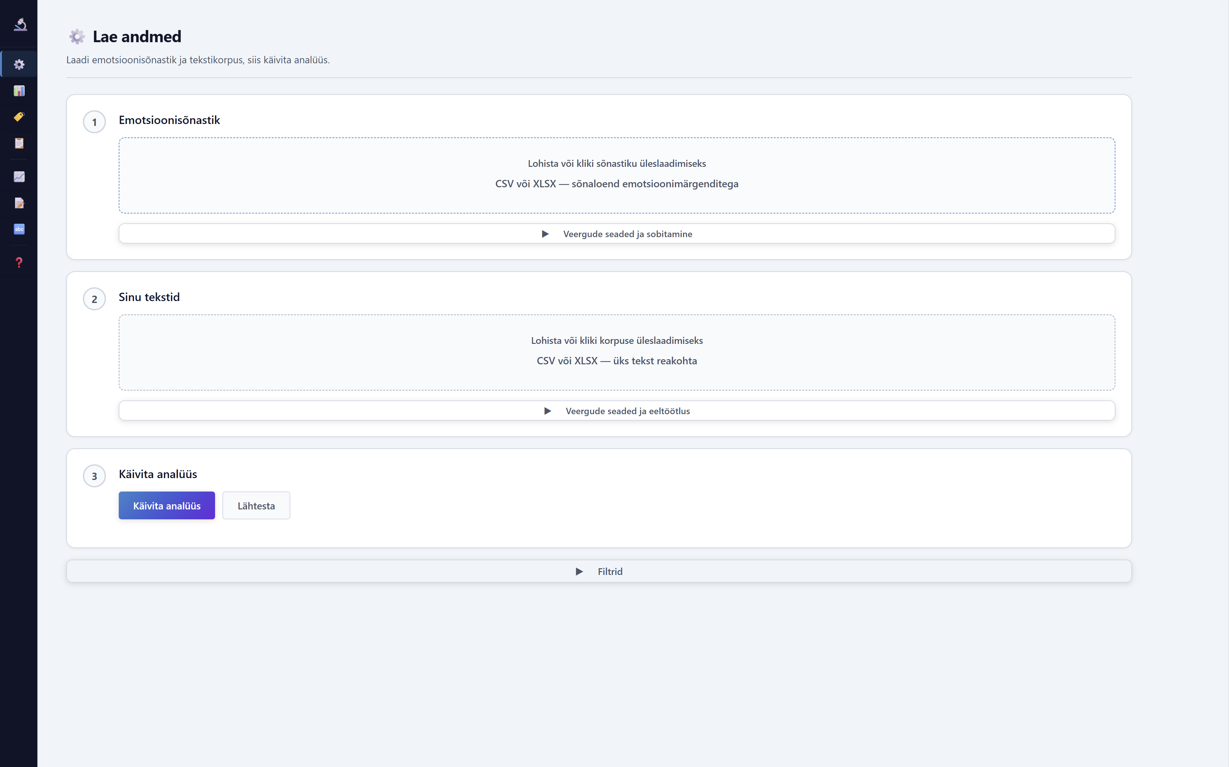
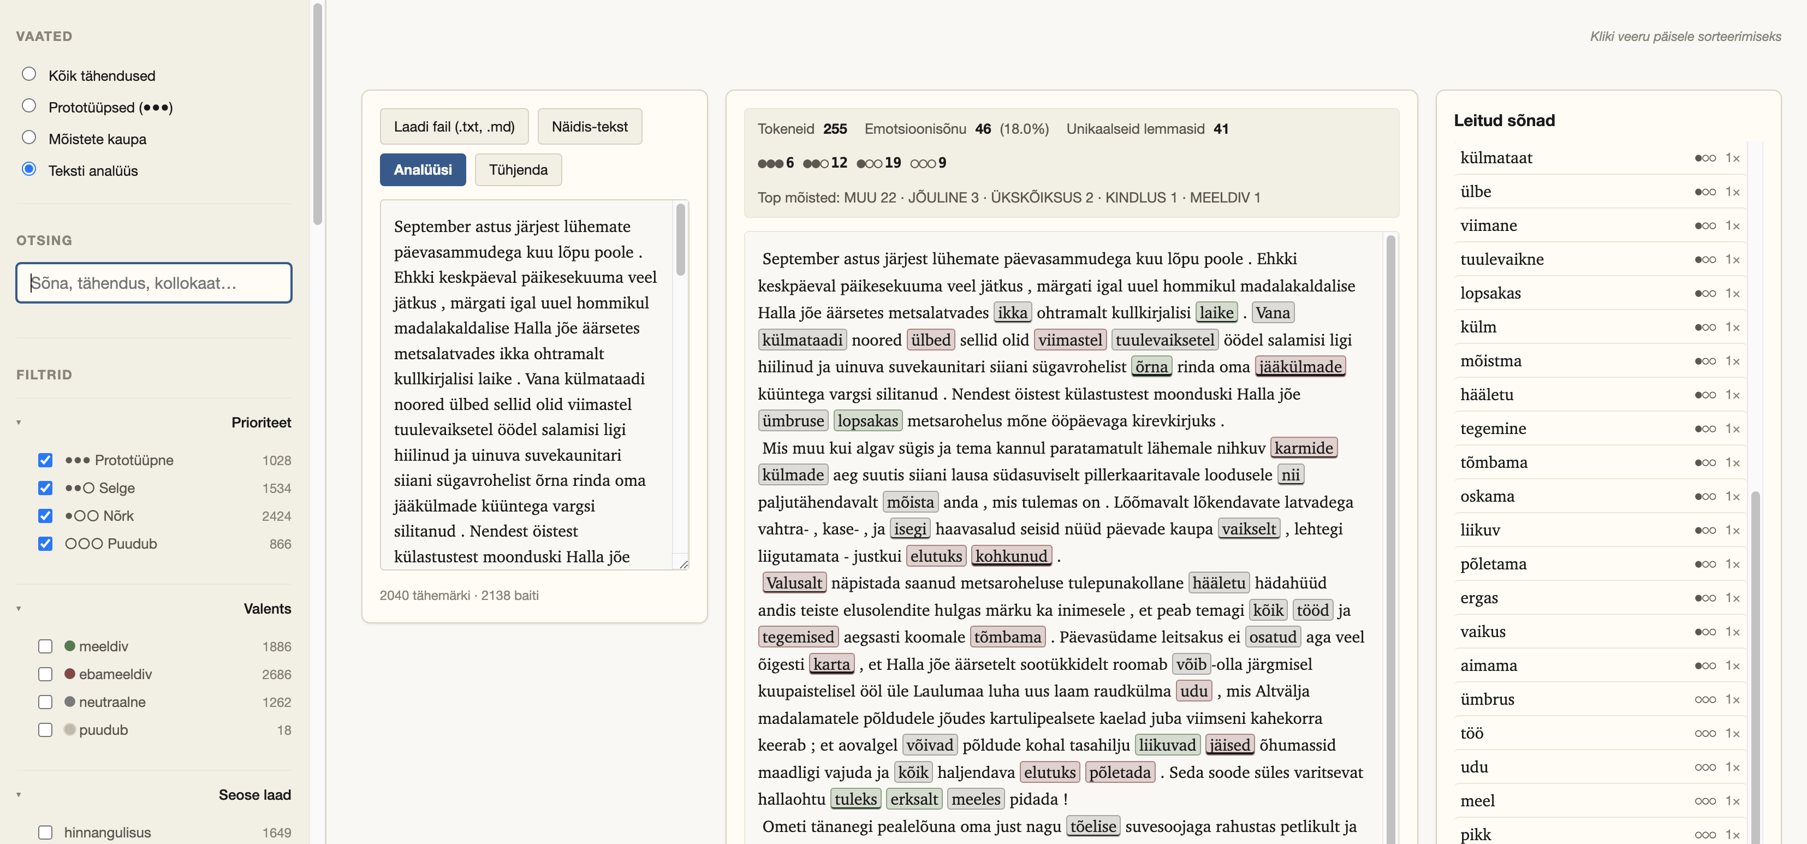
Teksti analüüsi näide ilukirjanduse põhjal (Egon ja Vaike Rannet, "Kivid ja leib")
https://markmets.github.io/Emotsioonisonastik/
https://runoverse.org/emotsioonisonastik/

Slide 11
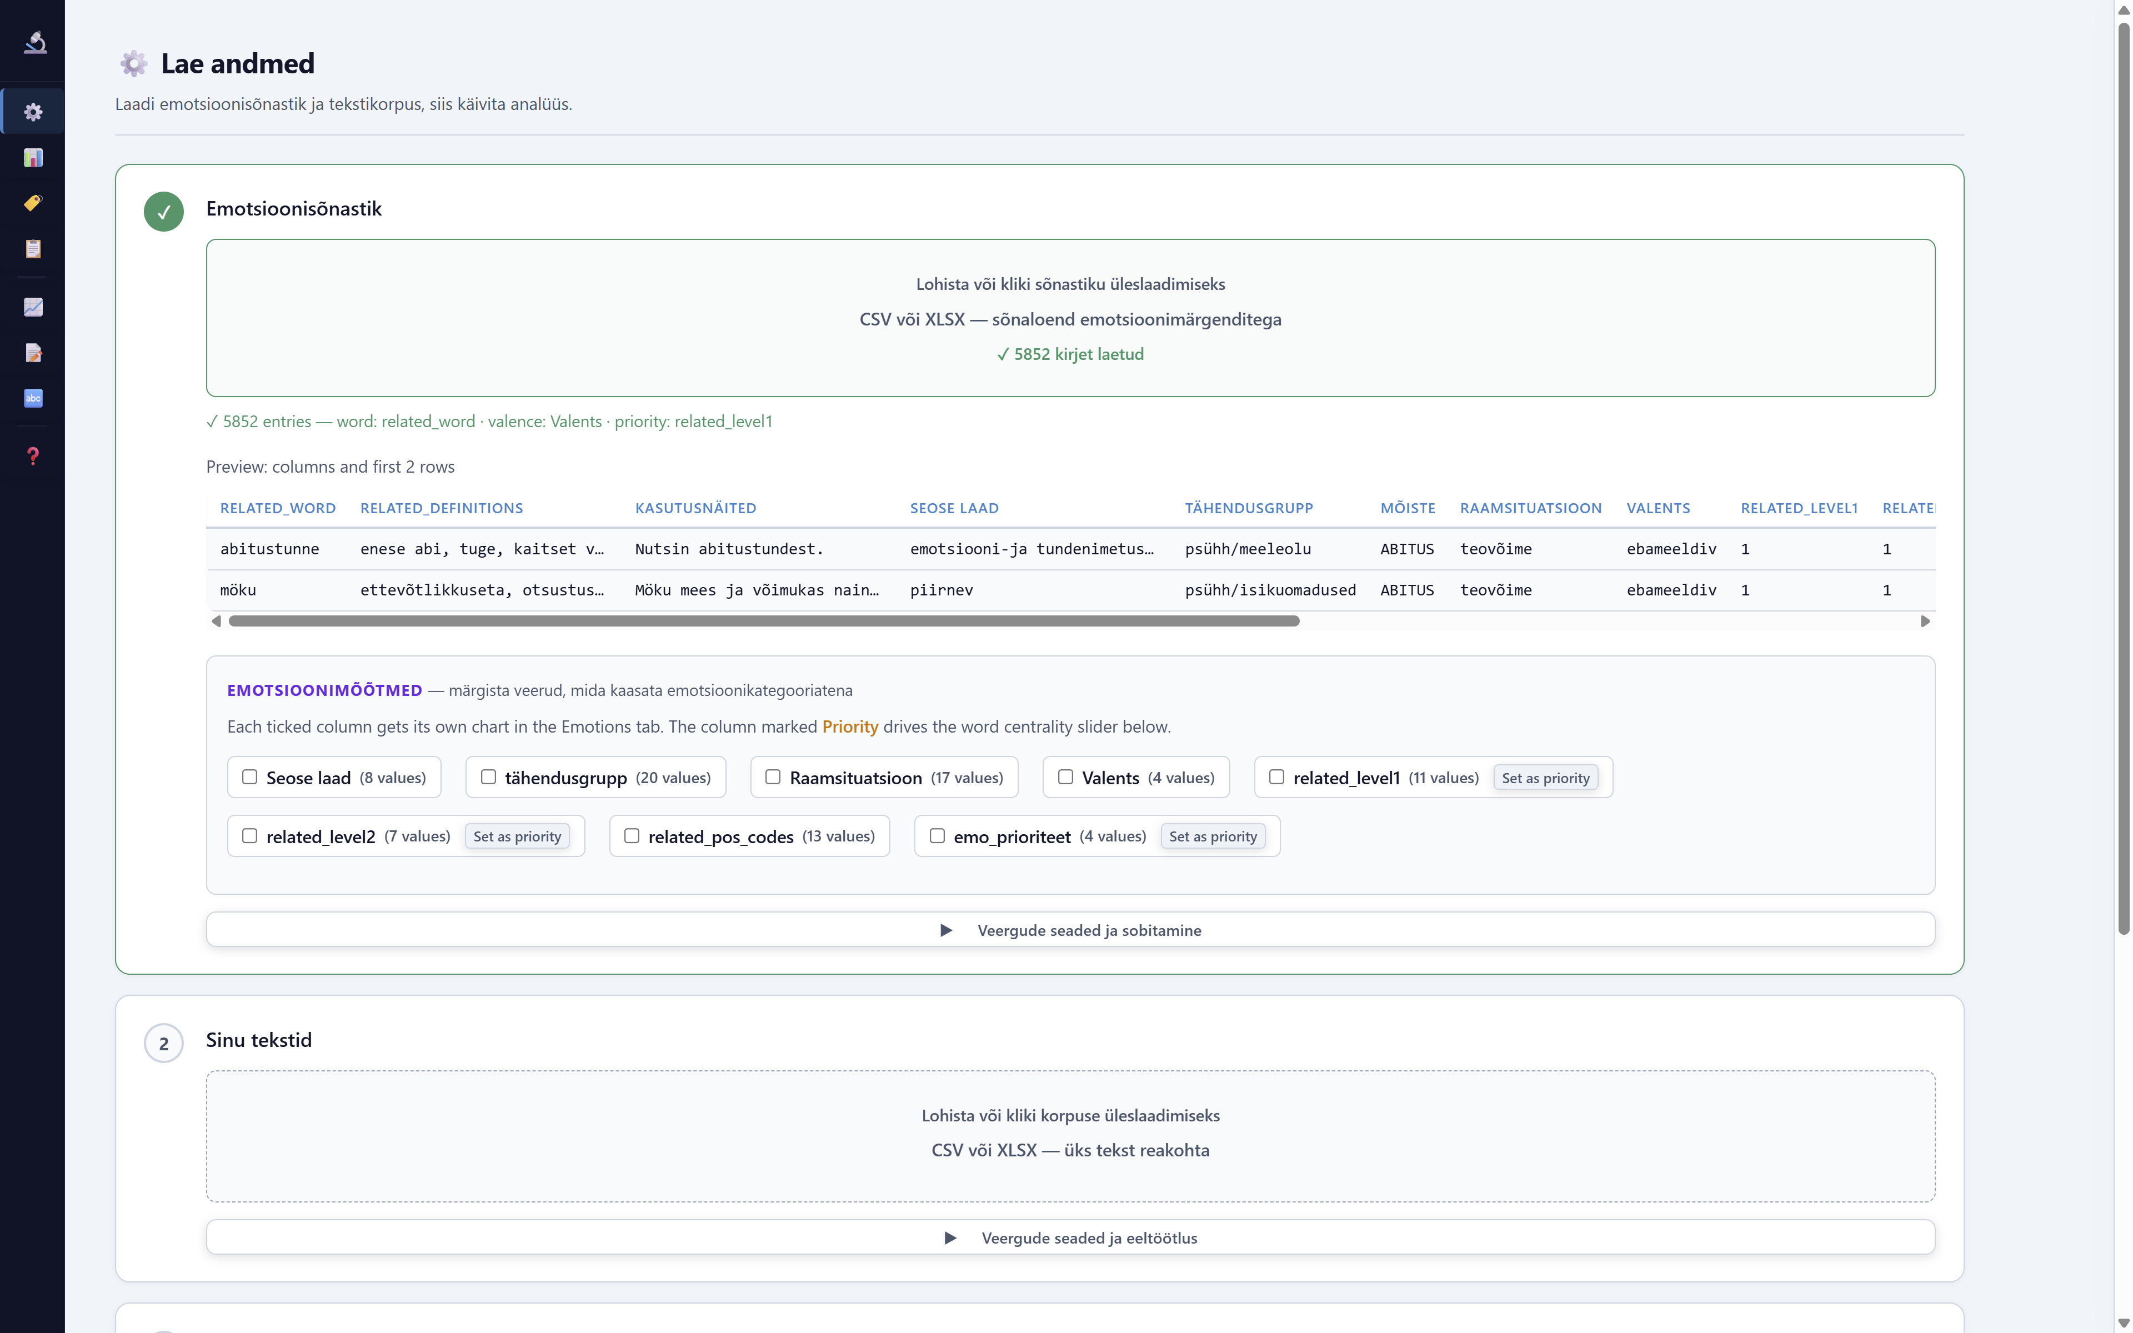
Teksti analüüsi näide ilukirjanduse põhjal (Egon ja Vaike Rannet, "Kivid ja leib")
https://runoverse.org/emotsioonisonastik/

Slide 12
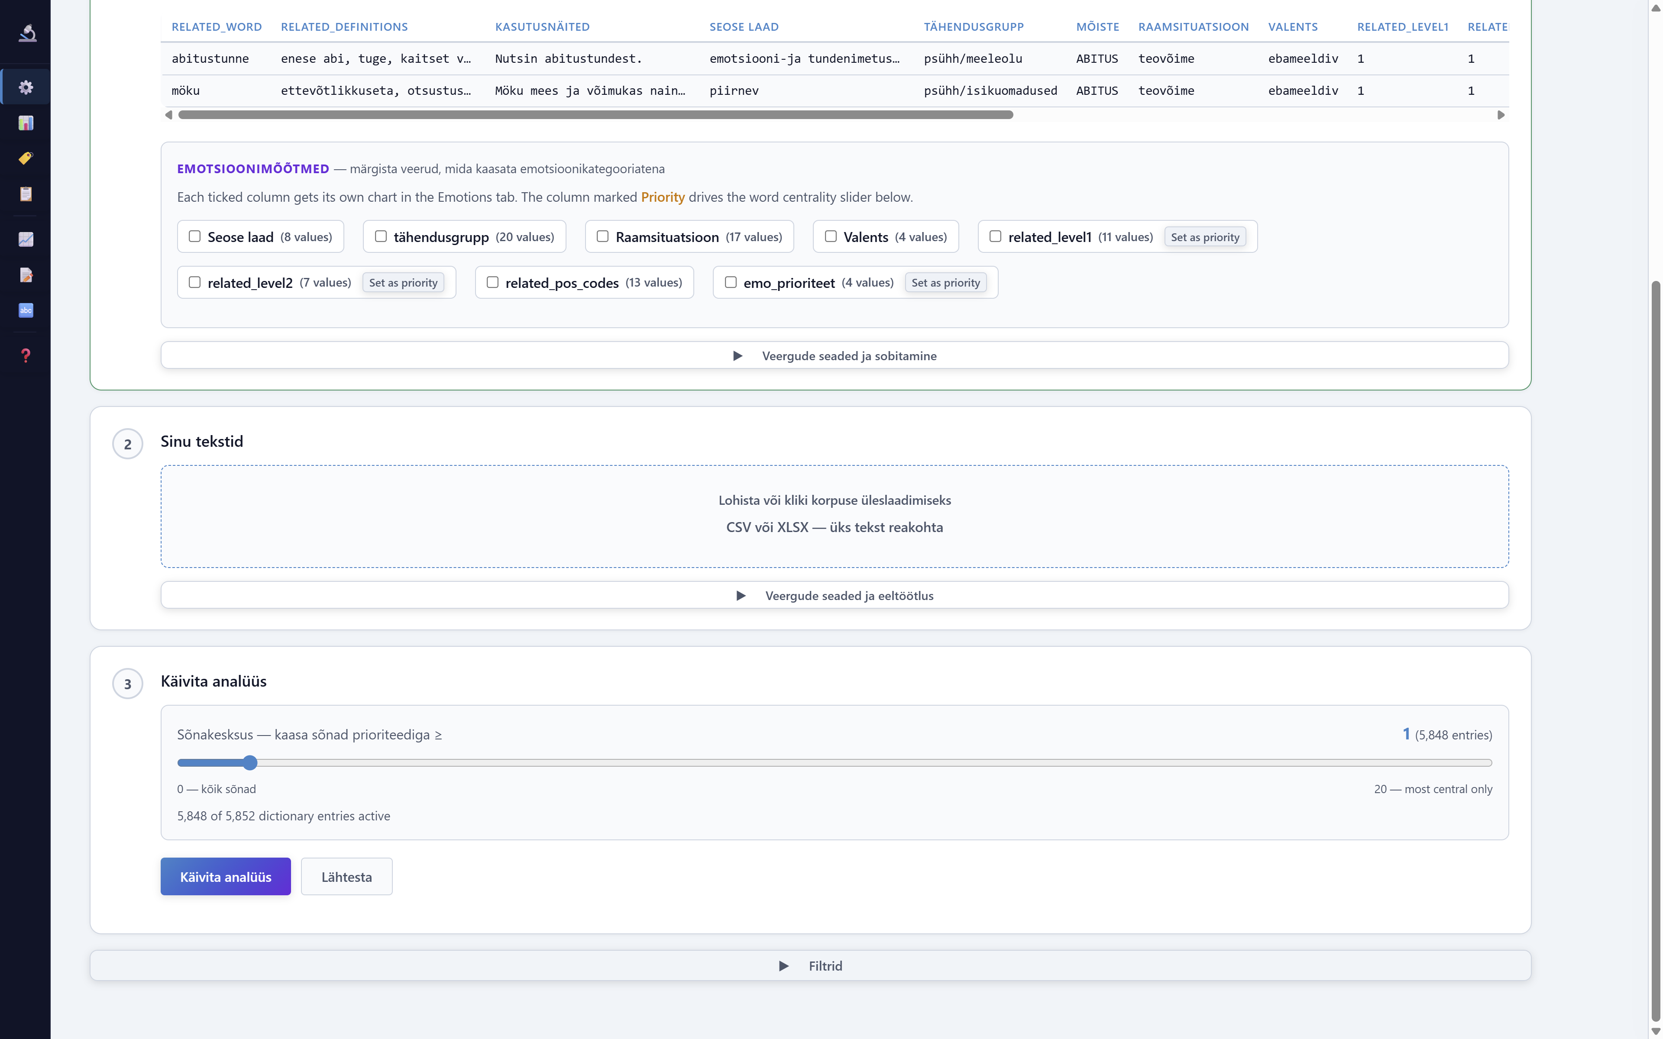
Teksti analüüsi näide ilukirjanduse põhjal (Egon ja Vaike Rannet, "Kivid ja leib")
https://runoverse.org/emotsioonisonastik/

Slide 13
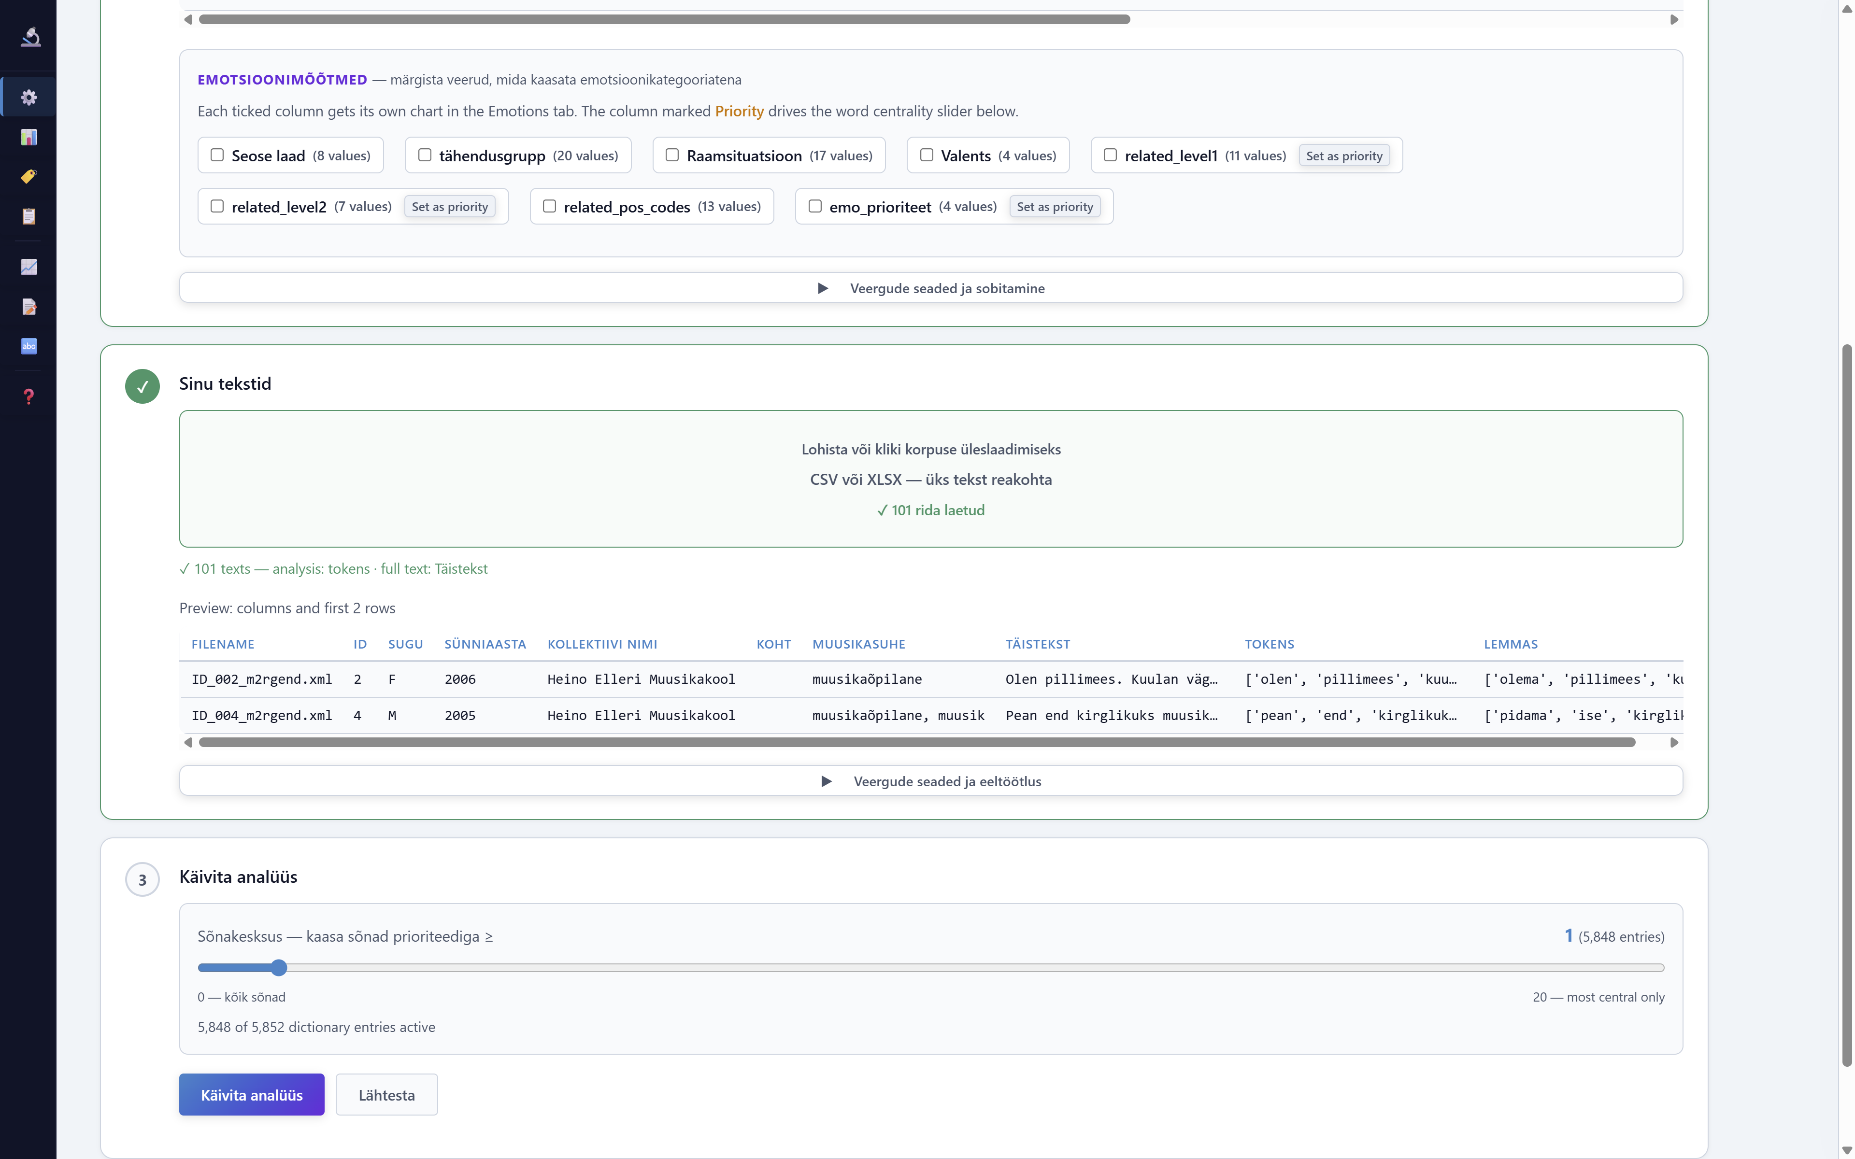
Teksti analüüsi näide ilukirjanduse põhjal (Egon ja Vaike Rannet, "Kivid ja leib")
https://runoverse.org/emotsioonisonastik/

Slide 14
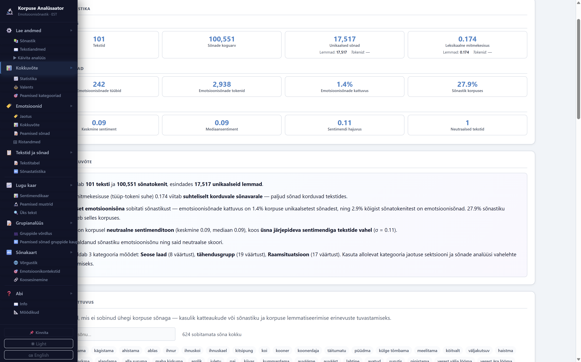
Teksti analüüsi näide ilukirjanduse põhjal (Egon ja Vaike Rannet, "Kivid ja leib")
https://runoverse.org/emotsioonisonastik/

Slide 15
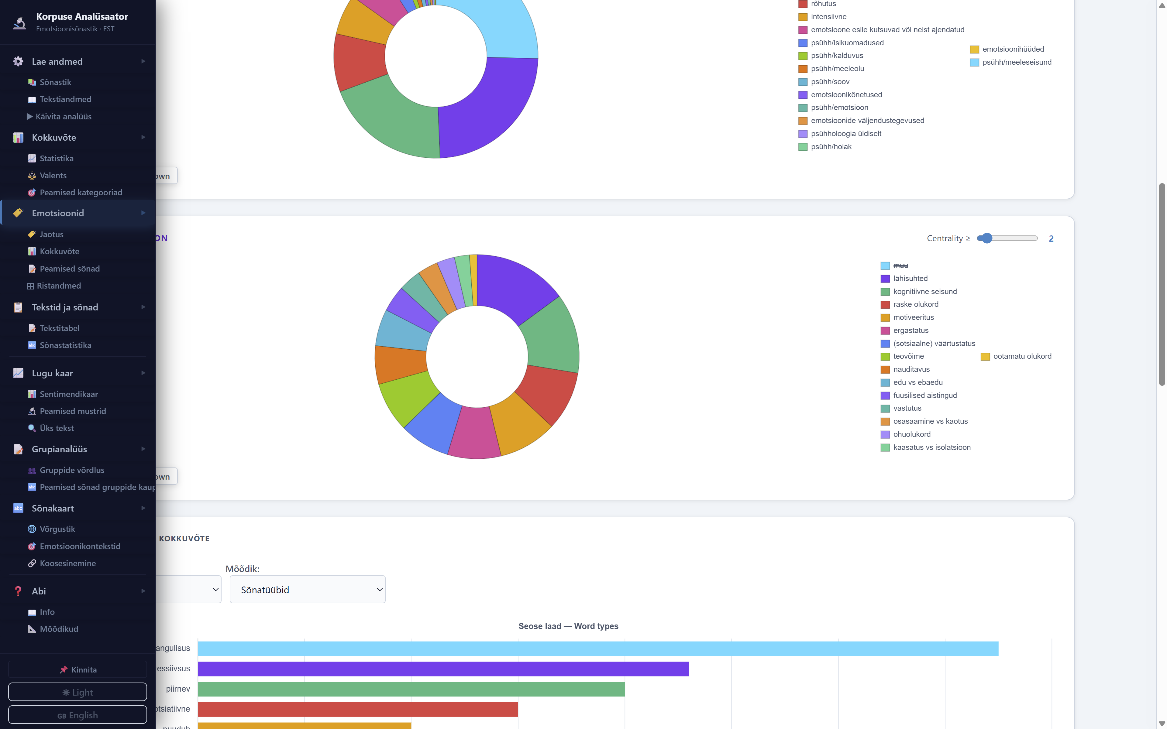
Teksti analüüsi näide ilukirjanduse põhjal (Egon ja Vaike Rannet, "Kivid ja leib")
https://runoverse.org/emotsioonisonastik/

Slide 16
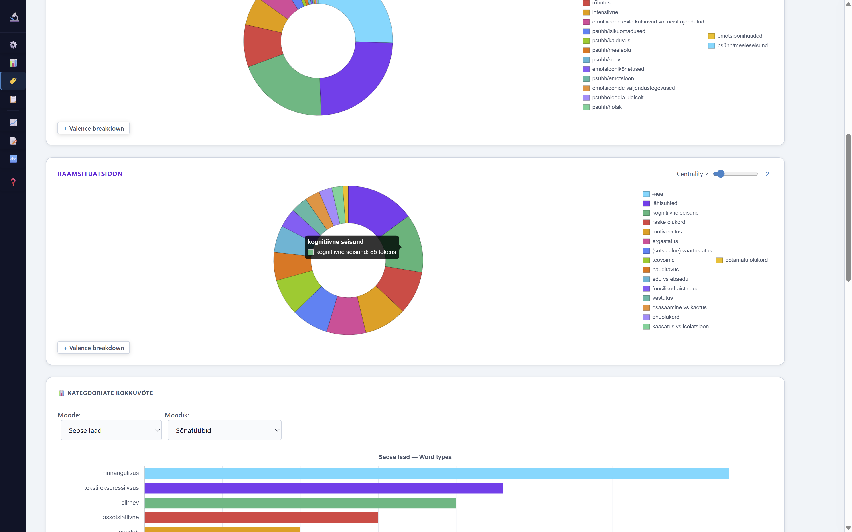
Teksti analüüsi näide ilukirjanduse põhjal (Egon ja Vaike Rannet, "Kivid ja leib")
https://runoverse.org/emotsioonisonastik/

Slide 17
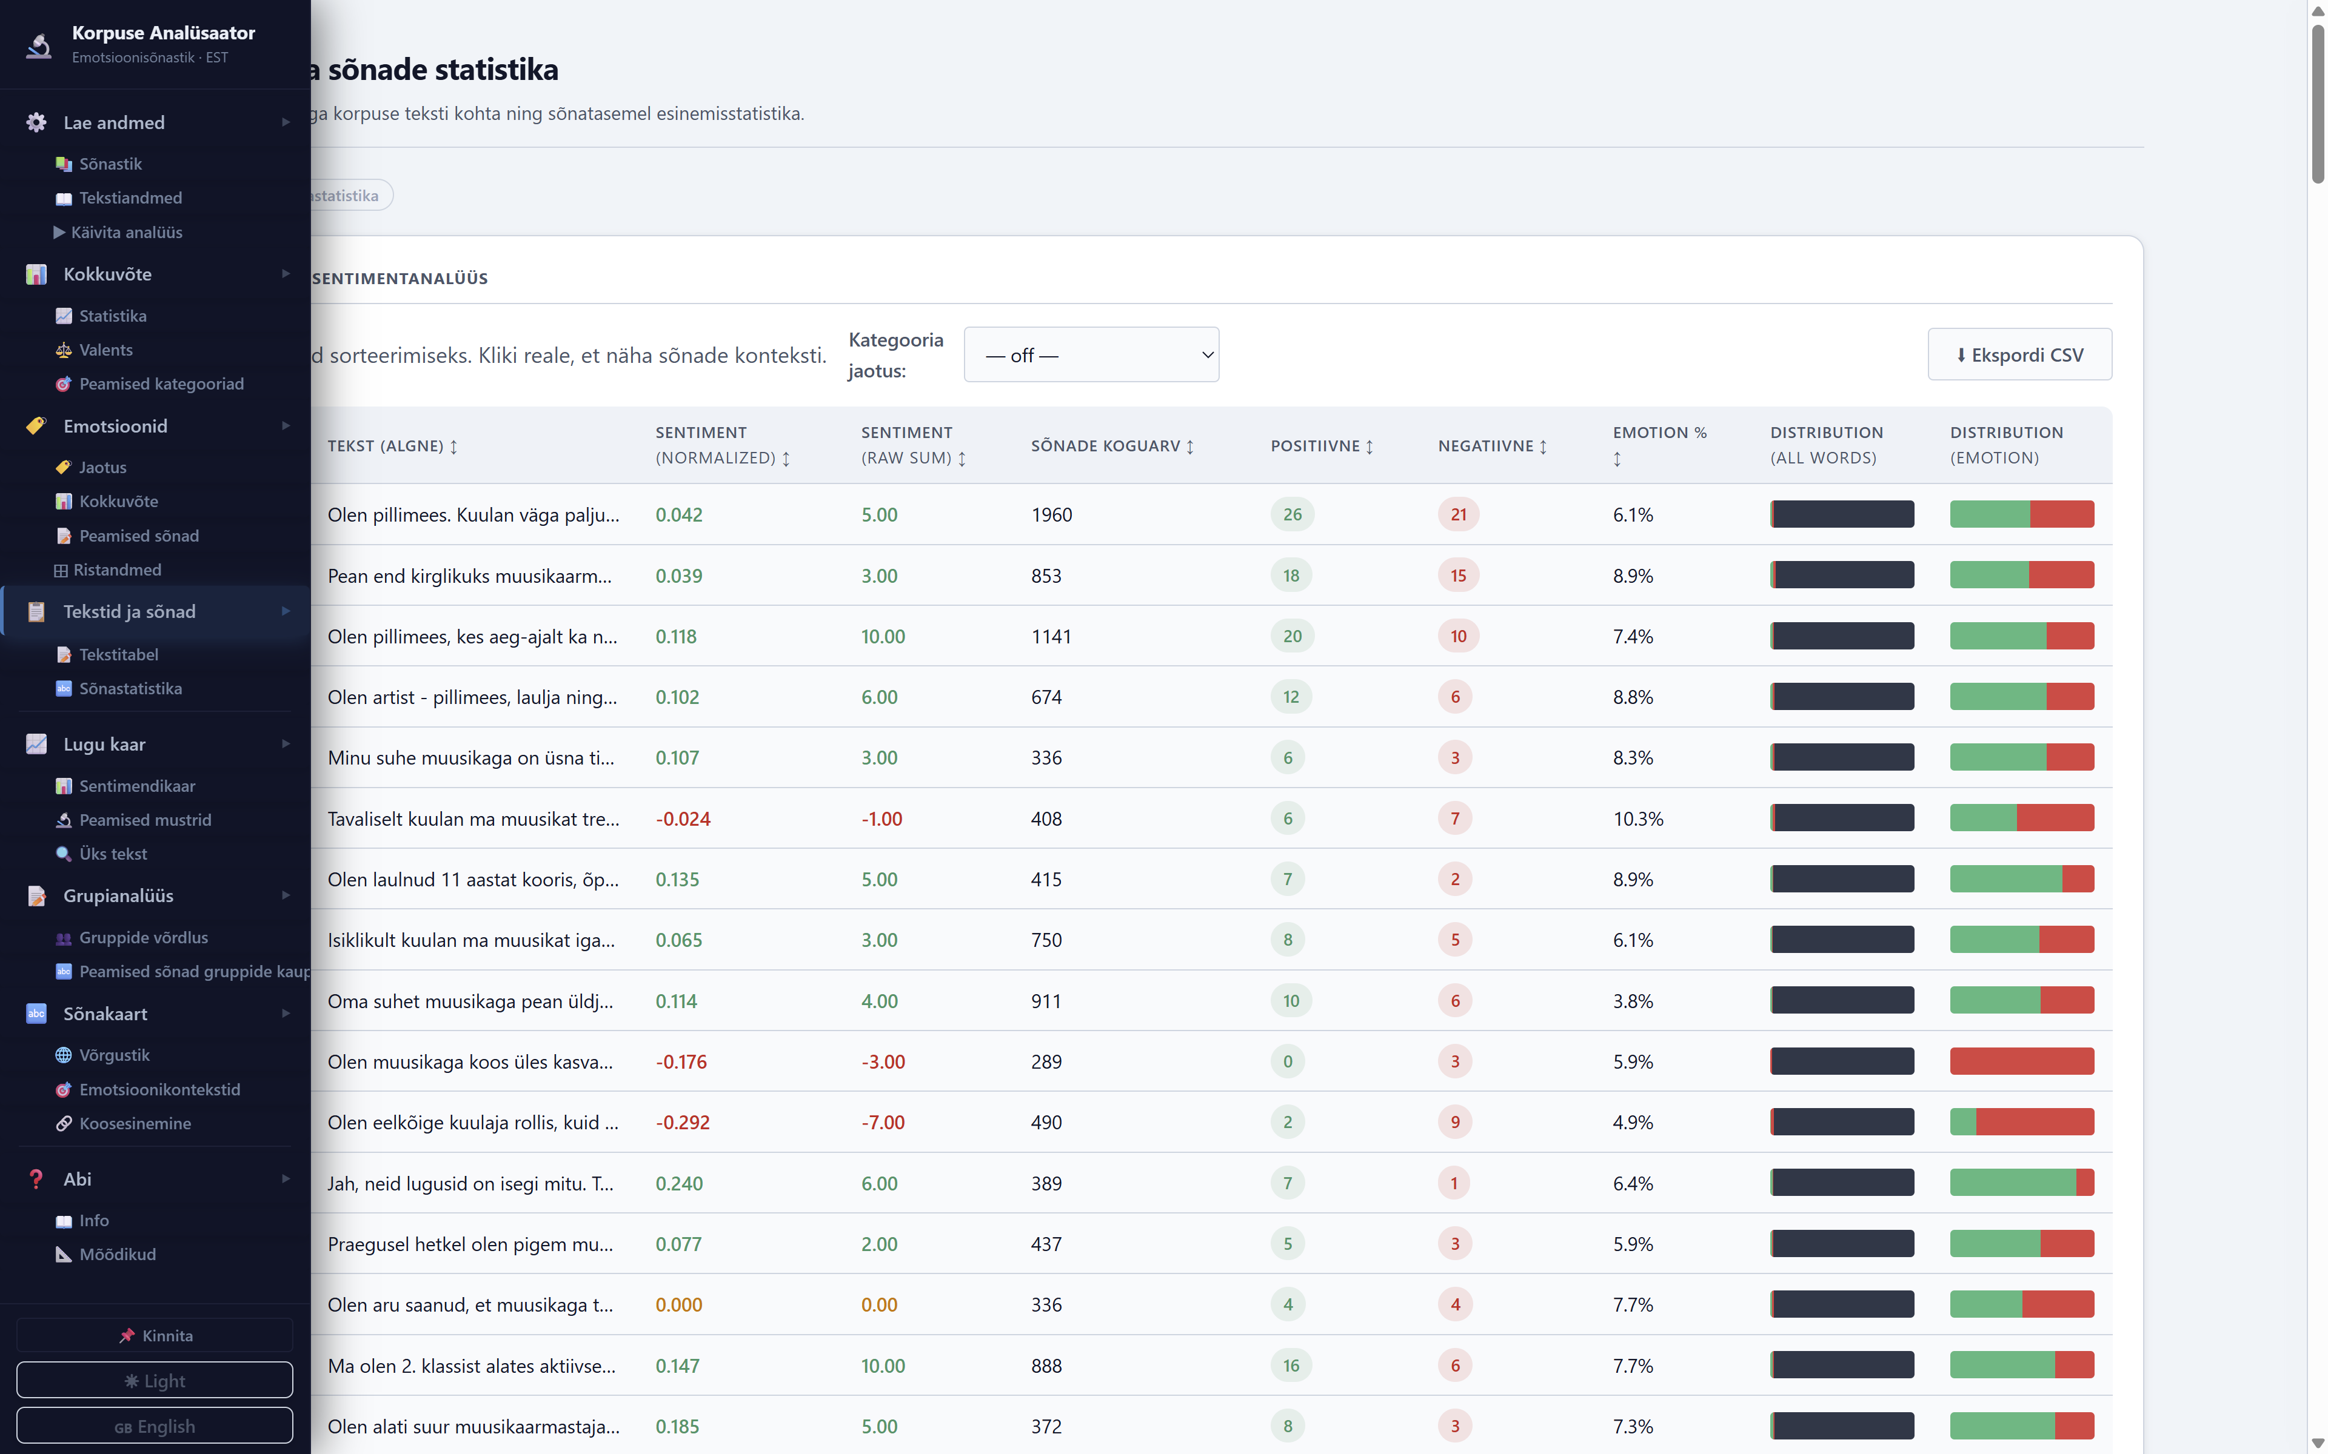
Teksti analüüsi näide ilukirjanduse põhjal (Egon ja Vaike Rannet, "Kivid ja leib")
https://runoverse.org/emotsioonisonastik/

Slide 18
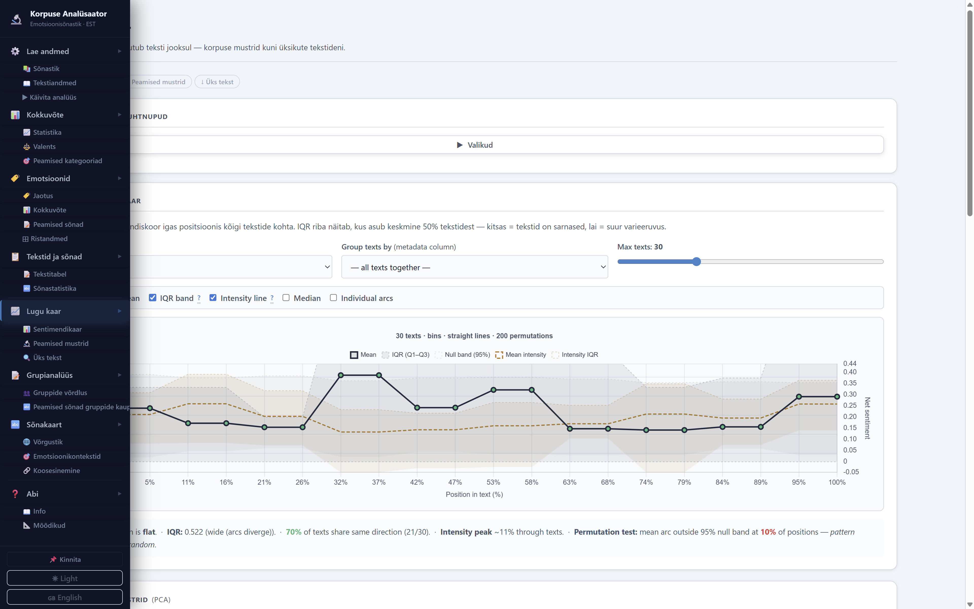
Teksti analüüsi näide ilukirjanduse põhjal (Egon ja Vaike Rannet, "Kivid ja leib")
https://runoverse.org/emotsioonisonastik/

Slide 19
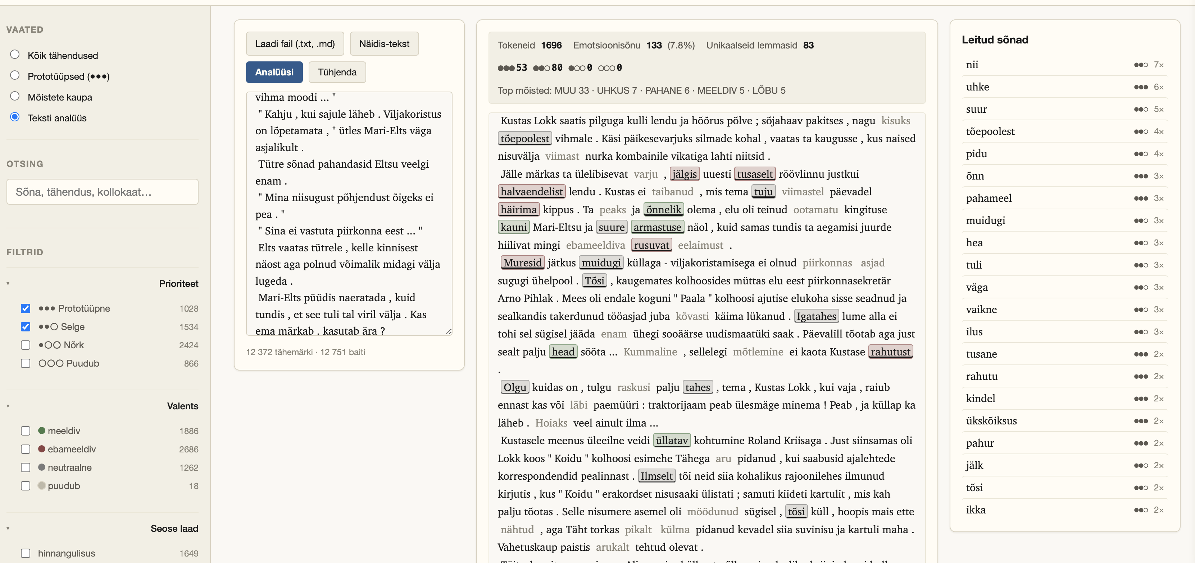
Teksti analüüsi näide ilukirjanduse põhjal (Egon ja Vaike Rannet, "Kivid ja leib")
https://runoverse.org/emotsioonisonastik/

Slide 20
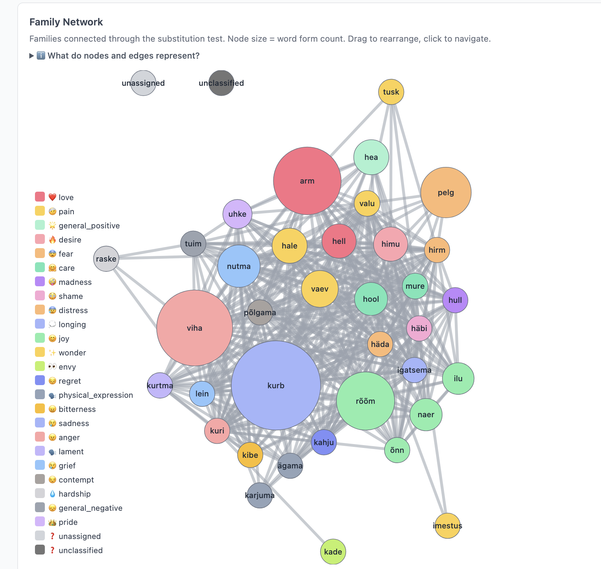
Regilaulude emotsioonisõnade perekonnad ja seosed (asendustest)
https://runoverse.org/emotions.html

Slide 21
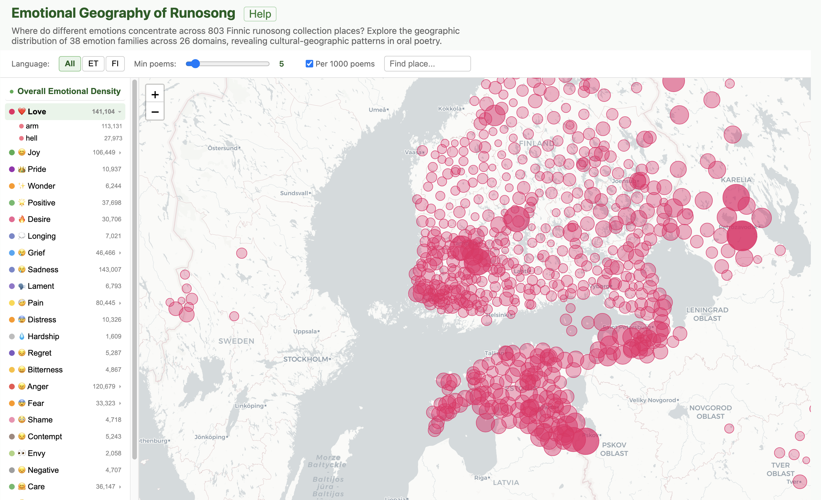
Armastusega seotud emotsioonisõnade suhteline sagedus piirkonniti - https://runoverse.org/emotion_geography.html

Slide 22
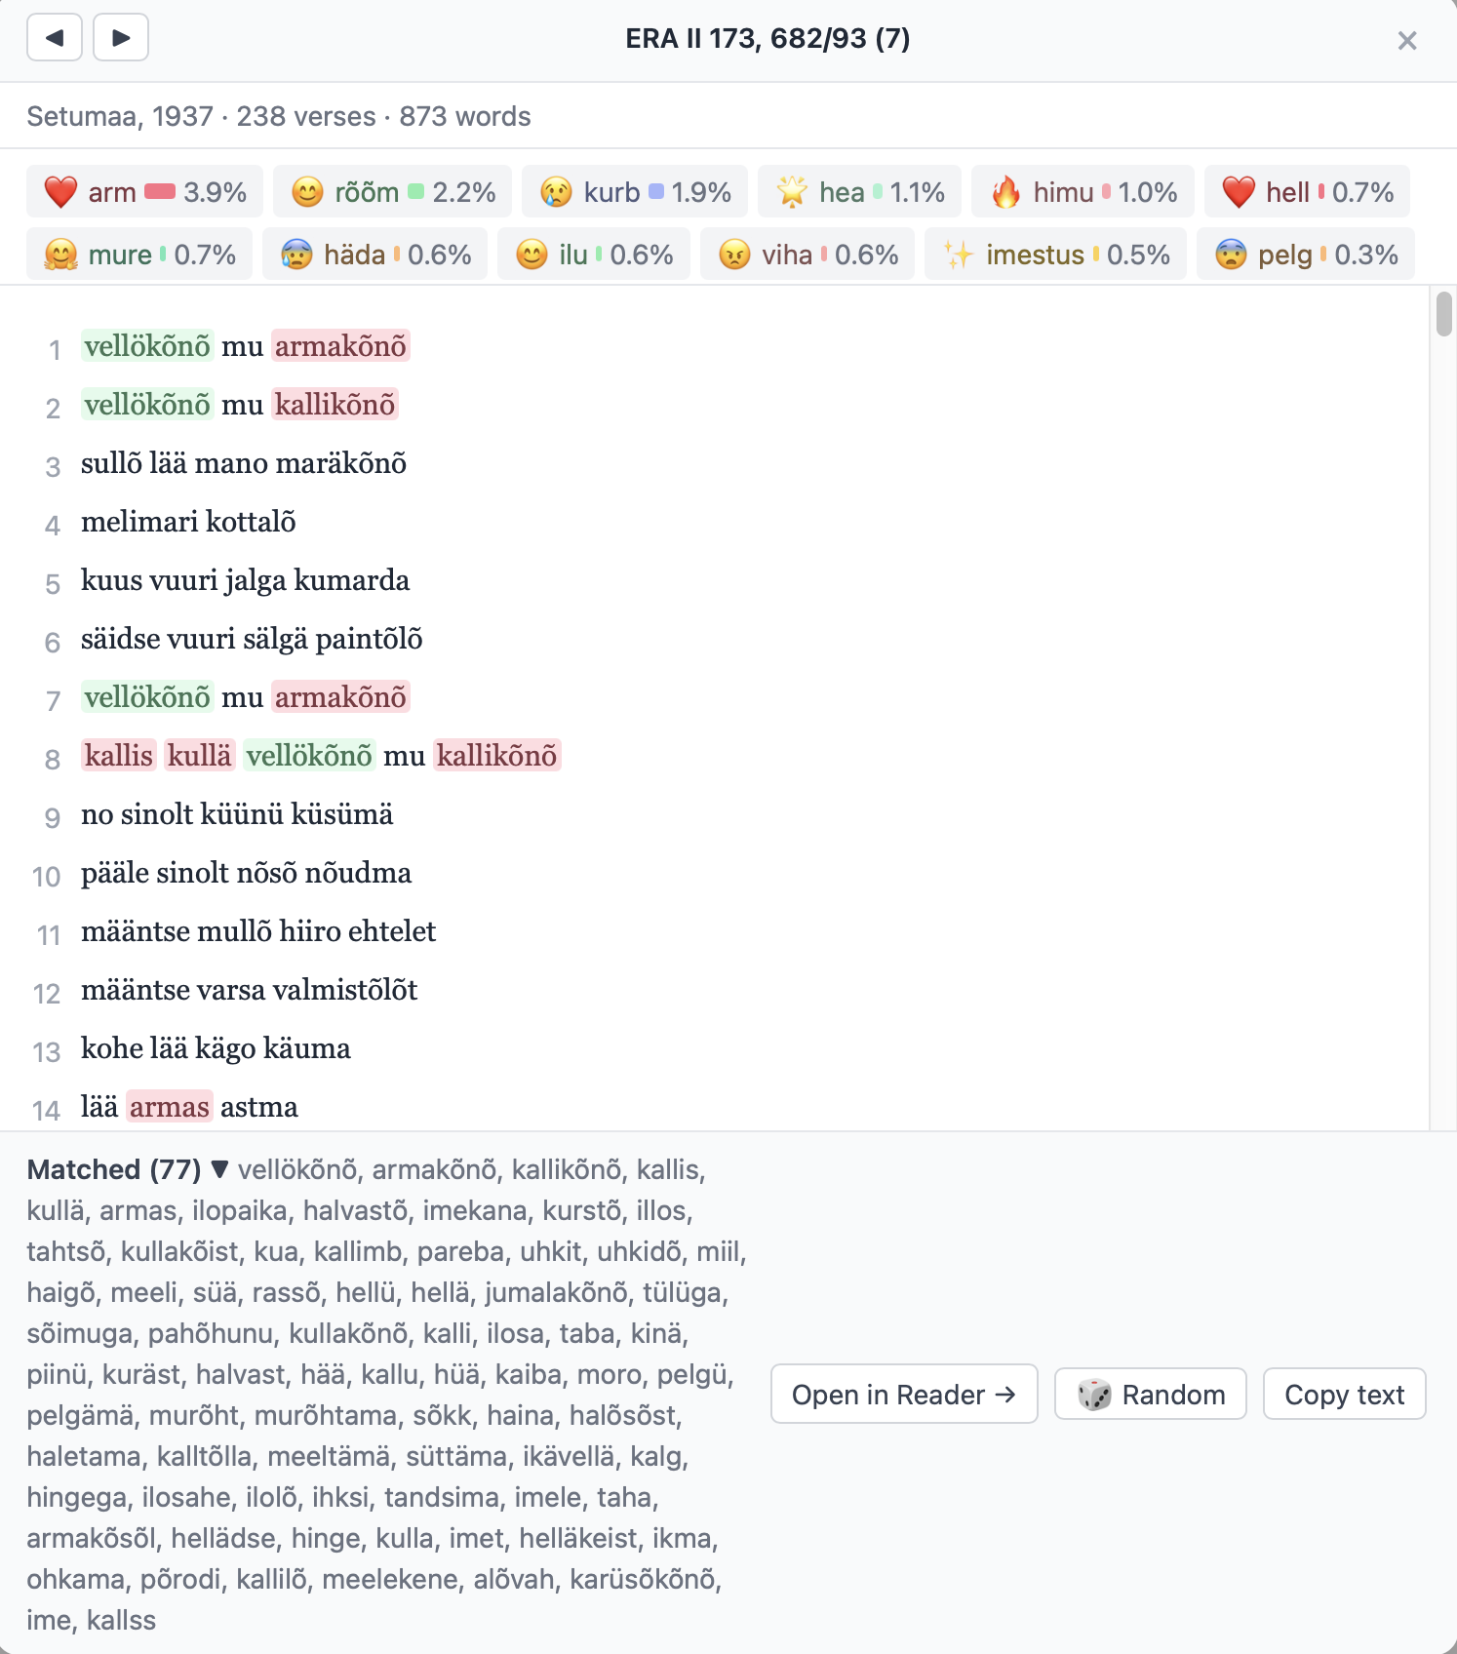
https://runoverse.org/emotions_mapping.html
Regilaulutekstis esile tõstetud regilaulude emotsioonisõnastikus sisalduvad sõnavormid koos kategooriate sagedusjaotusega

Slide 23
Arutelu
Mis on vaja emotsioonisõnastikus veel teha (lisakihid, sõnade lisamine, valideerimine)?
Mis on vaja teksti analüüsi tööriistade täiendamiseks veel teha?
Kas analüüsiühikuks lemmatiseeritud sõnakuju või tähendus?
Kuidas seda rakendame? Mis tulemusi loodame saada? (Kvant → kval)
4. Ideed: nt emotsioonimõistete lähedus-kaugus narratiivides
5. Emotsioonisõnastiku võimalikud kasutused väljaspool projekti eesmärke?
Notes:
Ilmselt tuleb küsimus, milleks ikkagi sõnastik ja mitte AI, sest isegi kohalikud LLMid on head. Peaks vastuse välja mõtlema, nt et sellega alustades polnud
Mina vastaksin sellele nii, et kuna projekti keksmes on eestlaste emotsioonide, kultuurilised mustrid, siis on mõttekas lähtuda andmetest, mis tulevad selle kultuuri seest, n-ö eemiliselt. Võrdlus suurte keelte ja keelemudelites talletatuga tuleb kasuks, kuid kui me ei tea, mis on meie, eesti viis maailma ja iseennast kogeda ning teeksime seda üksnes läbi suurte keelemudelite, siis võime langeda anglotsentrismi ja iseennast kaotada…(umbes nii)

Slide 24
Tänan tähelepanu eest!

Slide 25
Kirjandus
Barrett, L. F. (2017). How emotions are made. HarperCollins.
Bird, S., Klein, E., & Loper, E. (2009). Natural language processing with Python: Analyzing text with the Natural Language Toolkit. O'Reilly Media.
Demszky, D., Movshovitz-Attias, D., Ko, J., Cowen, A., Nemade, G., & Ravi, S. (2020). GoEmotions: A dataset of fine-grained emotions. In Proceedings of the 58th Annual Meeting of the Association for Computational Linguistics (pp. 4040–4054).
Ekman, P. (1973). Cross-cultural studies of facial expression. In P. Ekman (Ed.), Darwin and facial expression (pp. 169–222). New York: Academic Press.
Fontaine, J. J. R., Scherer, K. R., & Soriano, C. (2013). Components of emotional meaning: A sourcebook. Oxford: OUP Oxford.
Harris, Z. S. (1954). Distributional structure. WORD, 10(2–3), 146–162.
Jaanimäe, G. (2018). Eesti Wordnet ja meelestatuse analüüs (magistritöö). Tartu Ülikool.
Laur, S., Orasmaa, S., Särg, D., & Tammo, P. (2020). EstNLTK 1.6: Remastered Estonian NLP pipeline. In Proceedings of the 12th Language Resources and Evaluation Conference (pp. 7154–7162)

Slide 26
Mohammad, S. M. (2023). Best practices in the creation and use of emotion lexicons. National Research Council Canada.
Pajupuu, H., Altrov, R., & Pajupuu, J. (2016). Identifying polarity in different text types. Folklore: Electronic Journal of Folklore, 64, 125–142.
Pivovarova, L., Kallio, K., Mäkelä, E., Kanner, A., Lindström, J., Saarlo, L., Veskis, K. and Väina, M. (2025). Benchmarking large language models for lemmatization and translation of Finnic runosongs. In Proceedings of the 10th International Workshop on Computational Linguistics for Uralic Languages (IWCLUL 2025). pp. 90–102.
Rosch, E. H. (1973). Natural categories. Cognitive Psychology, 4(3), 328–50.
Russell, J. A. (1980). A circumplex model of affect. Journal of Personality and Social Psychology, 39, 1161–78.
Scherer, K. R. (2001). Appraisal considered as a process of multilevel sequential checking. In K. R. Scherer, A. Schorr, & T. Johnstone (Eds.), Appraisal processes in emotion: Theory, methods, research (pp. 92–120). New York: Oxford University Press.
Tunstall, L., Reimers, L. Unso Eun Seo Jo, Bates, L., Korat, D., Wasserblat, M. Pereg, O (2022). arXiv-preprint 2209.11055 (22. september 2022).
Vainik, E. (2004). Lexical knowledge of emotions: The structure, variability and semantics of the Estonian emotion vocabulary. Tartu University

Slide 27
Vainik, E. (2012). Eesti keele sõnavara afektikalduvus ja mis sellega peale hakata. Keel ja Kirjandus, 55(8–9), 644–657
Zaratiana, U., Tomeh, N., Holat, P., & Charnois, T. (2024). GLiNER: Generalist model for named entity recognition using bidirectional transformer. In Proceedings of the 2024 Conference of the North American Chapter of the Association for Computational Linguistics: Human Language Technologies (Volume 1: Long Papers) (pp. 5364–5376). Association for Computational Linguistics.

